Slide 1
Socialismus, komunismus, totalita

Slide 2
Totalitarismus z latinského totus = celý
Politický systém s neomezenou pravomocí, který se snaží regulovat všechny stránky veřejného a soukromého života.
ZNAKY:
jedna strana
jedna ideologie
monopol na prostředky masové komunikace
silná role represivního aparátu

Slide 3
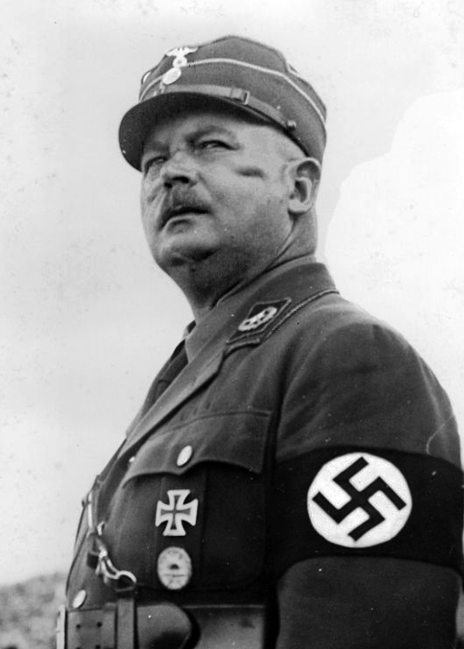
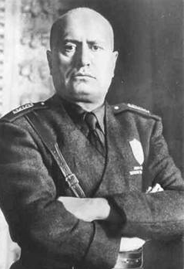
Znaky totalitních režimů

Slide 4
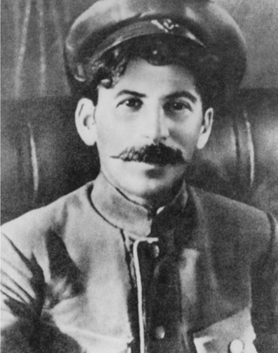
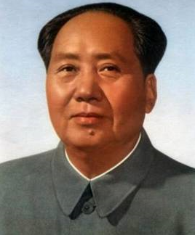
Znaky totalitních režimů

Slide 5
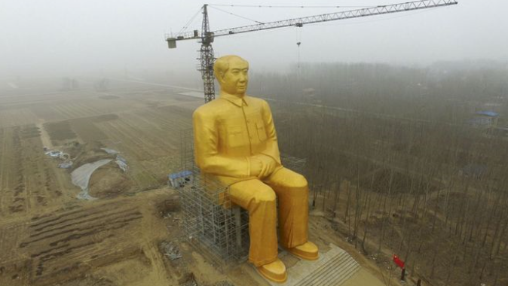

Slide 6
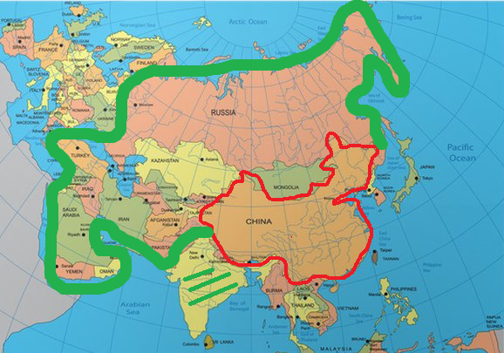

Slide 7
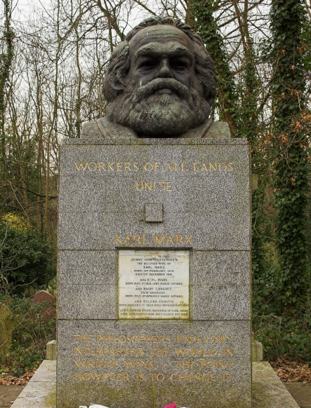
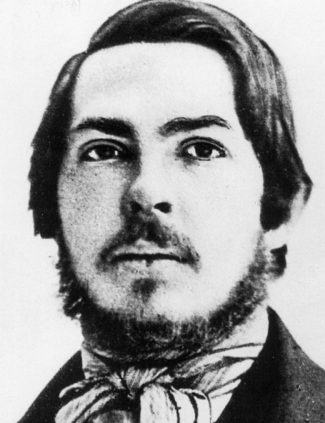
Proletáři všech zemí spojte se
Karl Marx 1818 - 1883
Bedřich Engels 1820 - 1895

Slide 8
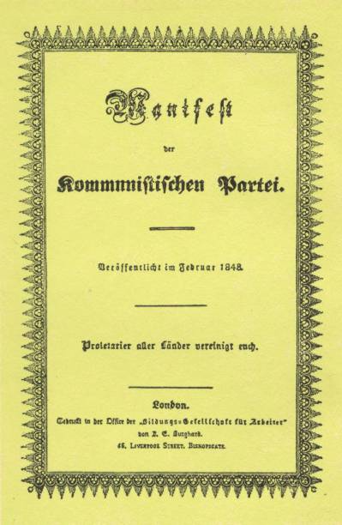
Komunistický manifest
Datum vydání 21. února 1848

Slide 9
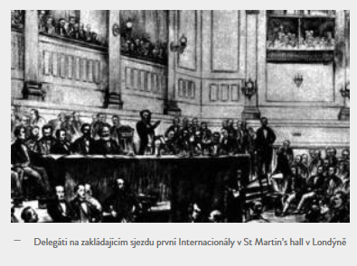
První internacionála
Druhá internacionála
mezinárodní organizace socialistů
vznik 1889
nadnárodní organizace socialistických stran a dělnických svazů
vznik 1864
zánik 1876
marxisté (Marx a Engels) a anarchisté (Bakunin)

Slide 10
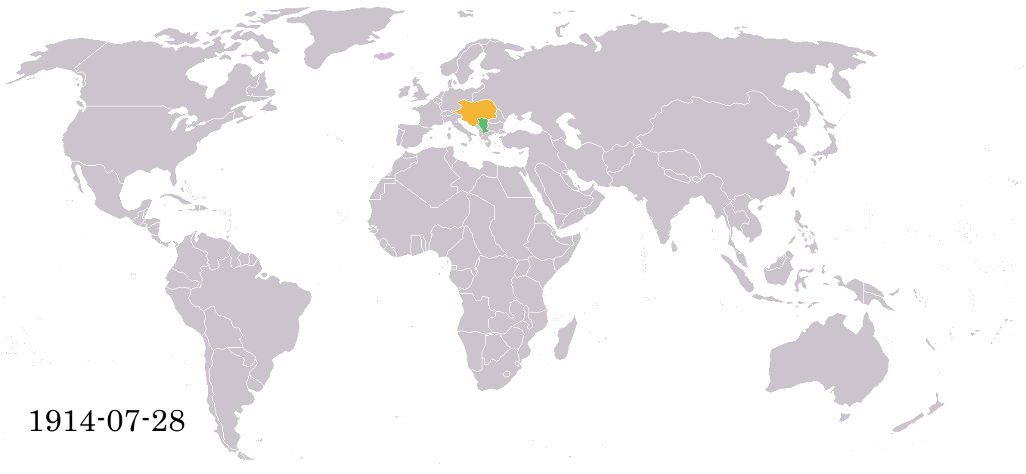
První světová válka 28. července 1914 – 11. listopadu 1918

Slide 11
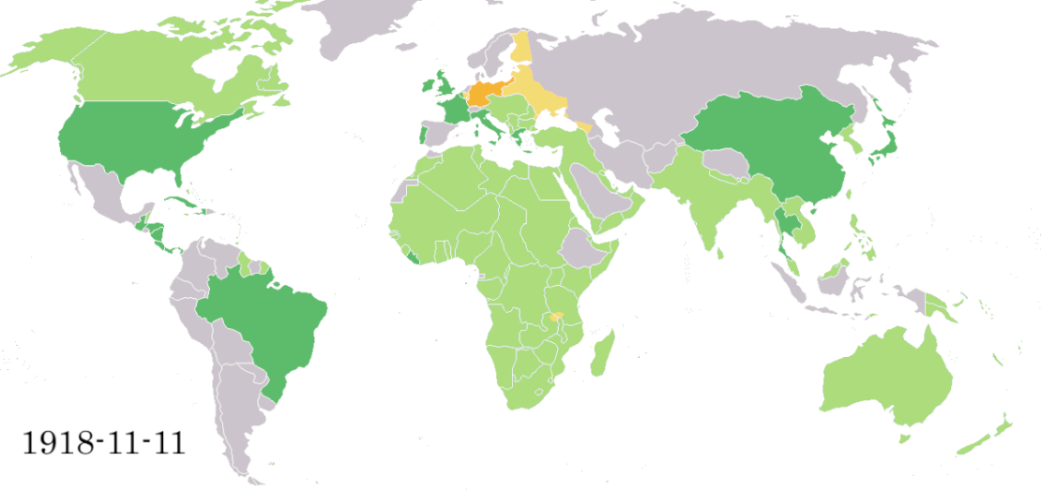
První světová válka 28. července 1914 – 11. listopadu 1918

Slide 12
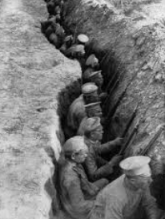
První světová válka 28. července 1914 – 11. listopadu 1918
Důsledky:
10 000 000 mrtvých
20 000 000 zmrzačených a raněných
válečné škody a výdaje 208 miliard $
Vynález tanku, užívání bojových letadel, použití chemických zbraní
Zánik Rakouska-Uherska, carského Ruska, Německého císařství, Osmanské říše

Slide 13
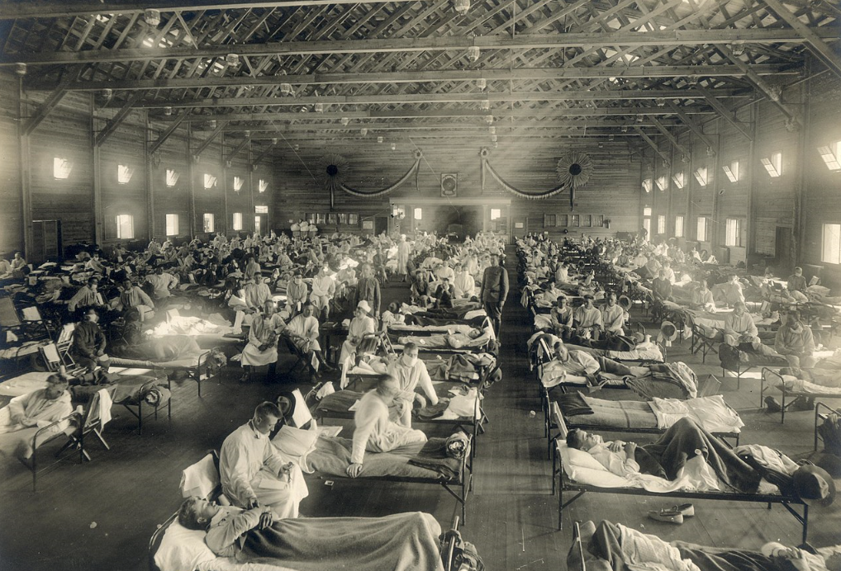
Španělská chřipka
Španělská chřipka zabila v letech 1918 a 1919 podle odhadů 20 až 100 milionů lidí.

Slide 14
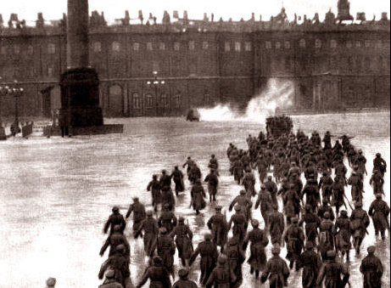
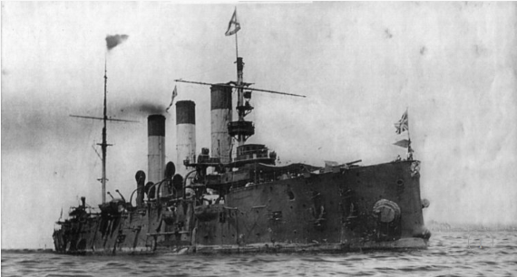
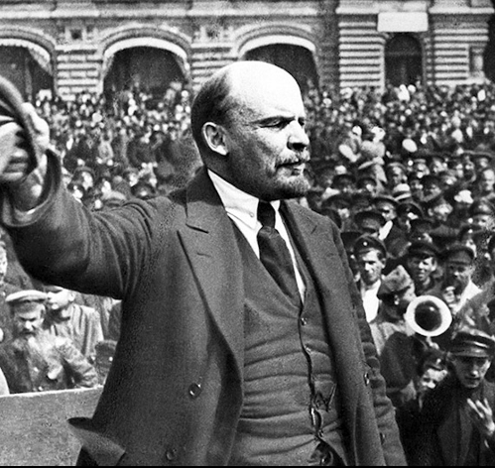
Velká říjnová socialistická revoluce
7.- 8. listopadu 1917
Petrohrad, Rusko
Vladimír Iljič Lenin

Slide 15
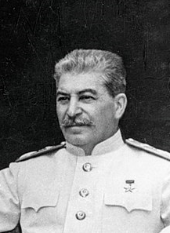
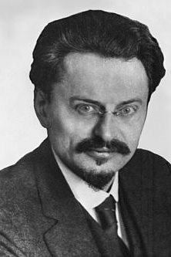
Josif Vissarionovič Stalin (Džugašvili)
1878 - 1953
Lev Davidovič Trockij
1879 - 1940

